Slide 1
堆叠标签气流诱导分离方法及其应用
答 辩 人 ： 贺 鑫
指导教师 ： 李小平 研究员
学科专业 ： 机械电子工程
预答辩日期 ： 2020 年 4 月 30 日
Notes:
尊敬的各位答辩专家，老师，同学们，大家上午好。感谢大家来参加我的博士论文答辩会。我的博士论文课题是堆叠标签气流诱导分离方法及其应用
。我是答辩人贺鑫，我的导师李小平老师。

Slide 2
绪论
标签力学模型的建立
标签分离原理及初步设计
气流诱导标签分离的机理
气流诱导标签分离的方案及参数分析
标签分离的实验验证
总结与展望
Notes:
下面我将从以下七个方面来对我的博士论文研究进行介绍。

Slide 3
绪论
标签力学模型的建立
标签分离原理及初步设计
气流诱导标签分离的机理
气流诱导标签分离的方案及参数分析
标签分离的实验验证
总结与展望

Slide 4
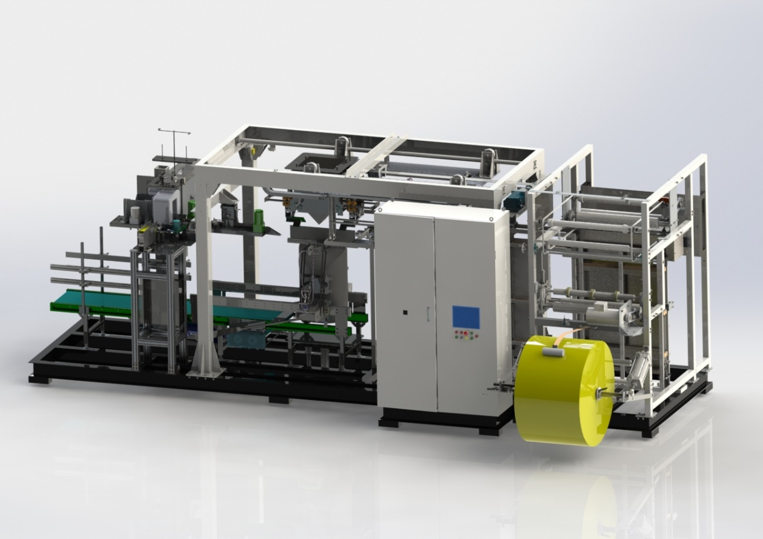
1.1 课题来源
本课题来源于课题组横向项目——全自动包装机。
项目需求源于中储粮公司。
柔性、透气的纸质标签的高可靠性、高速贴标是包装行业中的一个技术难题。
本文针对该问题展开研究，旨在开发出一种能满足系统性能指标的标签分离新技术。
Notes:
本课题来源于中储粮公司委托的项目：全自动包装机。其中有一个环节是实现自动化贴标。而柔性透气性的标签贴标是目前行业中的一个难题，还没有相应的解决方案。本研究针对这个行业难题展开研究，旨在开发出一种能满足系统性能指标的标签分离新技术。

Slide 5
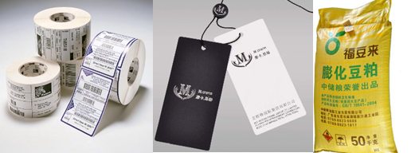
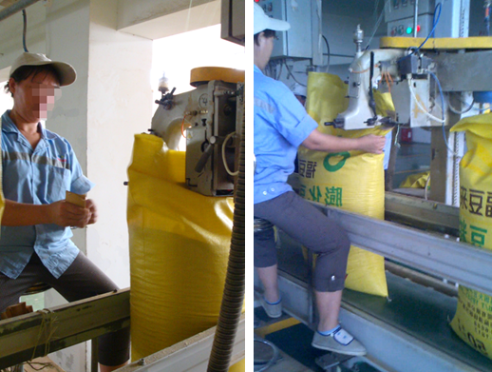
1.2 研究背景
常用的标签形式：不干胶标签，卡片式标签，纸质标签
客户现有的人工贴标模式
人工贴标模式工作流程：
人工取一张标签——扶住袋口——将标签与袋口贴合送至缝包机
项目目的在于对该模式实现自动化
Notes:
标签是标注产品信息的载体，通常有以下三种。纸张标签是我们的研究对象。因为对于编织袋包装来书哦，不干胶标签由于袋子表明不光滑，贴上不可靠，卡片式标签放入袋内难以找到，不直观，因此袋装行业通常采用纸质标签。
目前客户现有的人工贴标模式是：

Slide 6
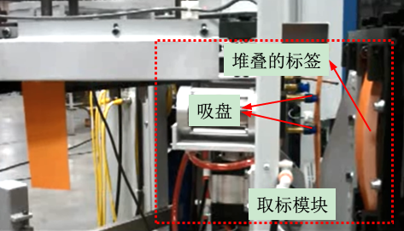
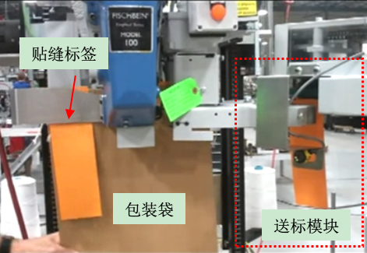
1.2 研究背景
自动化工艺过程分为取标和贴标两个主要部分：
取标(Lapel Separation)
贴标(Label Inserter)
取标：分离出一张标签
贴标：将标签送至缝包机
Notes:
自动化贴标分为两个部分，取标和贴标。其中贴标有成熟的解决方案，而取标则是本研究的核心。

Slide 7
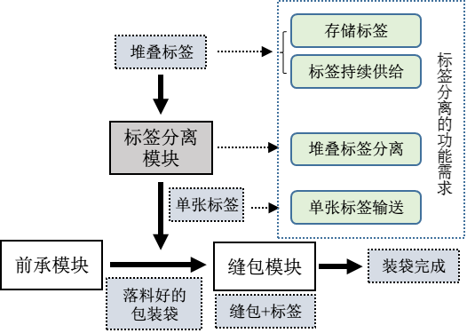
1.2 研究背景
标签分离模块与整机系统的对接
功能需求：
堆叠标签分离功能
标签持续供给功能
储标功能
标签不足时的报警功能
性能指标需求：
性能指标描述 | 指标要求
时序指标 | ＜1s
可靠性指标 | ≥99.9%
储标数量 | ＞3600张
Notes:
结合项目整机的需求，可以得出标签分离模块的功能需求和性能指标需求。其中堆叠标签分离功能是核心功能。性能指标上，需要1s每张的处理速度，可靠性要求＞99.9%。

Slide 8
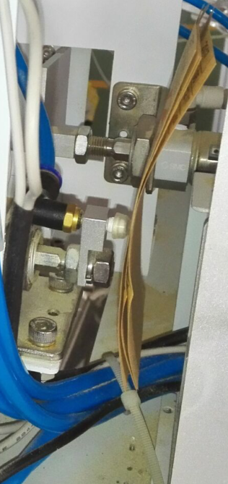
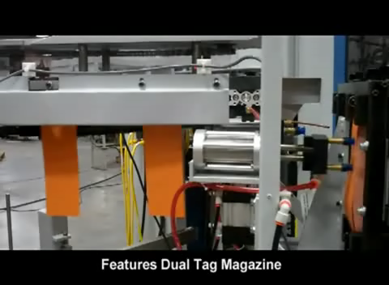
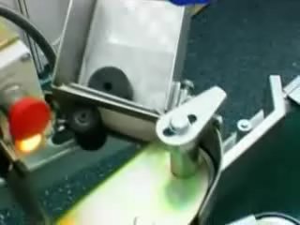
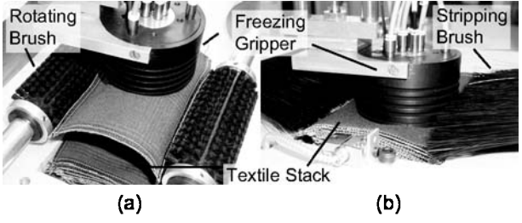
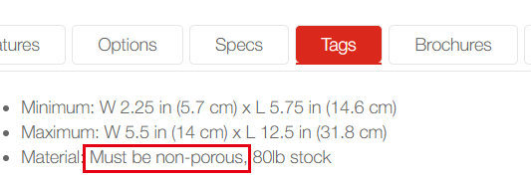
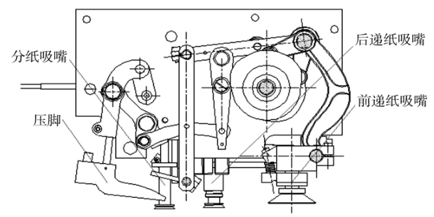
1.3 现有标签分离的主要方法
根据采用的基本原理，现有标签分离的主要方法有：
真空吸附法
飞达分离法
摩擦分离法
静电分离法
机械剥离法
采用飞达结构来分离纸张的方法，飞达结构由分离吸附和限位两个功能模组构成
FRR, Feed and Reverse Roller
施加电压，使得极性不同的抓取器和被抓取物之间的静电力从而实现被抓取物的分离
通过吸盘吸附堆叠标签的表面形成吸力，从而拉动标签分离
利用两层纸之间的摩擦力小于送纸摩擦力和分纸摩擦力的原理进行分离，其中FRR为常用手段
利用纸张本身的刚度实现分离
取标失败：取多张
Notes:
根据采用的基本原理，现有的标签分离方法可以分为以下五种。

Slide 9
1.3 现有标签分离的主要方法
现有各种标签分离方法的特点：
分离方法 | 特点
真空吸附法 | 由于标签的透气性，真空发生传递，容易吸取多张，不适用于透气性材料
飞达分离法 | 飞达结构组成多且复杂，适应大尺寸纸张的分离，不适用于小尺寸的标签分离
摩擦分离法 | 可靠性低，不能保证最小摩擦力正好发生在第一张和第二张纸张之间
静电分离法 | 可靠性低，静电分离式机构在不同的环境下，其静电吸附力会产生巨大的波动，特别是在潮湿的环境下，纸张才有良好的导电性
机械剥离法 | 适应于刚度较大的标签分离，不适用于柔性标签
Notes:
总结来看，现有的分离方法特点如下，这些方法均无法处理柔性透气性标签的高速、高可靠性的分离。

Slide 10
1.5 论文的主要内容
Notes:
本文针对这一的一个问题提出了一种基于气流诱导的标签分离新的方法，并对其展开研究，论文结构图如下。首先对本文的研究对象，即标签进行了研究，包括其力学模型及透气性方面的描述，然后是提出了基于气流诱导的标签分离方案以及针对该原理方案展开的机理研究和稳定性研究。第五章提出了具体的分离装置，并对其进行了参数分析。最后进行了实验验证。

Slide 12
绪论
标签力学模型的建立
标签分离原理及初步设计
气流诱导标签分离的机理
气流诱导标签分离的方案及参数分析
标签分离的实验验证
总结与展望

Slide 13
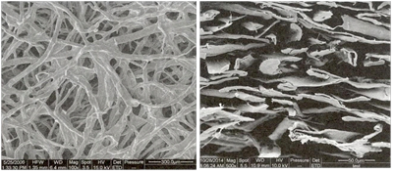
2.1 标签的力学模型描述
标签对象特性
标签的直接特性描述
力学描述
材料：纸质的
物理特性：刚度较低，具有透气性
尺寸：60mm×120mm（宽×长）
克数：70g
厚度：0.12mm
运动控制方程：几何非线性
大挠度非线性梁模型
扭转弹簧-质点模型
透气性描述：高速非达西渗流
基于Forchheimer经验公式描述
纸张的微观结构
表面
截面
Notes:
首先，直观上对标签的感受如下，
针对这些特点，可以知道标签具有几何非线性，并且透气性属于高速非达西渗流。 For chai mer 公式

Slide 14
2.1 标签的力学模型描述
大挠度非线性梁模型
大挠度的二维非线性梁的拉格朗日形式的运动方程
几何空间离散化
可拉伸材料：胡克定律
张力数据在节点中间存储
坐标数据在节点上存储
梁的大变形结构示意图
不可拉伸材料：引入不可拉伸条件
同时对s做偏导，然后同时乘以

Slide 15
2.1 标签的力学模型描述
大挠度非线性梁模型
时间离散化
定义D_{s}和D_{ss}为对拉格朗日坐标s的一阶微分和二阶微分。D_{s}⁰表示一阶中心差分，D_{s}⁺表示一阶背风差分，D_{s}⁻表示一阶迎风差分。
D_{ss}= D_{s}⁺ D_{s}⁻
空间离散化

Slide 16
2.1 标签的力学模型描述
大挠度非线性梁模型
其中： ，即弯曲力采用显式求解
对于不可拉伸材料，张力 T 采用隐式求解，从不可拉伸边界条件计算得出：
结合具体的边界条件，即可进行数值求解
从有限差分方程中求解下一个时间步的位移
引入合适的边界条件
从不可拉伸边界条件求出张力T（中间量）

Slide 17
2.1 标签的力学模型描述
扭转弹簧-质点模型
将纸张等效为离散的质量点，质量点之间通过虚拟的扭转弹簧连接
每个离散质量点的运动方程：
定义Lagrange函数L为：
扭转弹簧质量点模型示意图
定义耗散函数为：

Slide 18
2.1 标签的力学模型描述
扭转弹簧-质点模型
采用NewMark-β法进行求解
系统拉格朗日方程：
求得系统的运动控制方程：
[M]、 [ C ] 、 [ K ]和[ Q ]分别代表系统的质量矩阵、阻尼矩阵、刚度矩阵和广义力矩阵。

Slide 19
2.1 标签的力学模型描述
标签的透气性描述
本文主要研究在真空吸盘的作用下，堆叠标签受到真空传递的影响。对于本文研究的问题，属于高速非达西流。不需要关注纸张具体的微观几何参数，如孔隙率、平均孔径大小等
需要关注的是吸盘作用下，真空传递的程度
采用Forchheimer方程来描述
在进行数值仿真时，多孔介质产生的效应可以通过在动量方程中增加一个源项来处理：
Forchheimer经验修正方程：
惯性项，是二次的非线性项，参数b也被称为惯性阻尼系数
粘性造成的压力下降，对应线性项，参数k也成为粘性阻尼系数

Slide 20
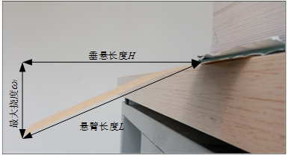
2.2 标签物理特性的实验测试
标签杨氏模量的测定
采用悬臂梁法进行测定
悬臂梁法测定实验示意图
利用非线性悬臂梁的计算方式来标定标签的杨氏模量可以提高测量的精确度，采用同论分析法得到的近似解来进行计算。
前十阶幂级数近似：
无量纲最大挠度
无量纲长度
无量纲刚度
Notes:
以上就是对标签的力学描述，包括运动控制方程和透气性描述。接下来我们讲述如何得到标签的物理特性参数，这里主要是三个，杨氏模量，也就是抗弯刚度，惯性阻尼系数，粘性阻尼系数，这两个是透气性参数。首先看杨氏模量的测定。

Slide 21
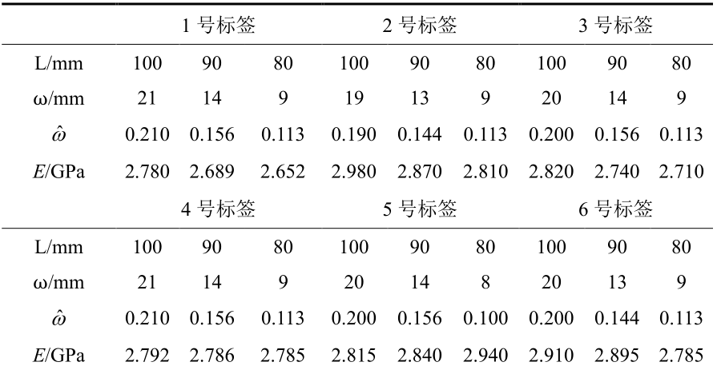
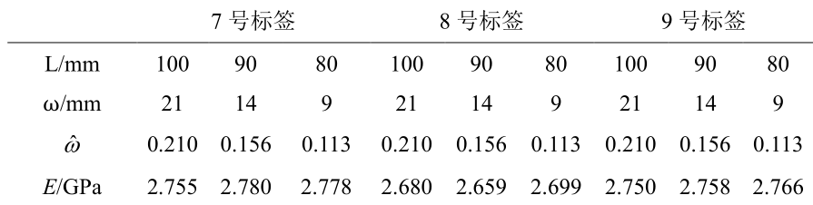
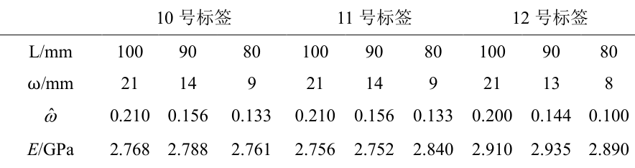
2.2 标签物理特性的实验测试
标签杨氏模量的测定
标签并非严格的均质材料，标签之间存在一定的差异性。
测定了十二张标签，每张标签设定三种不同的悬臂长度。
E=2.795Gpa

Slide 22
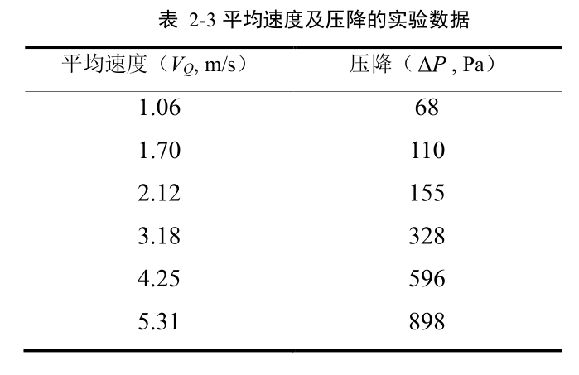
2.2 标签物理特性的实验测试
标签透气性参数的测定
Forchheimer的二次经验公式只有2个参数：惯性阻尼系数和粘性阻尼系数。
通过测定多组数据，最后以最小二乘方法拟合得到相应的参数。
拟合后的压力梯度：
求得参数为：
多孔介质测试原理图

Slide 23
绪论
标签力学模型的建立
标签分离原理及初步设计
气流诱导标签分离的机理
气流诱导标签分离的方案及参数分析
标签分离的实验验证
总结与展望

Slide 24
3.1 标签分离的原理方案设计
吸盘拾取标签的原理
吸盘吸附在标签表面，会在吸盘腔体内部形成负压 p₀。
该负压会对标签表面产生一个作用力F_{p}。由于两侧的阻挡块对吸盘拉动标签时形成一个回复力Fs。
吸盘分离标签成功有2个必要的条件：
吸盘对首张标签的作用力要能克服第一张标签受到的回复力：
吸盘对剩余堆叠标签（第i张）的作用力要小于其受到的回复力：
吸盘分离标签方案原理
Notes:
对于标签分离，我们最先想到的是真空吸盘。标签分离成功有两个必要的条件。。。。。

Slide 25
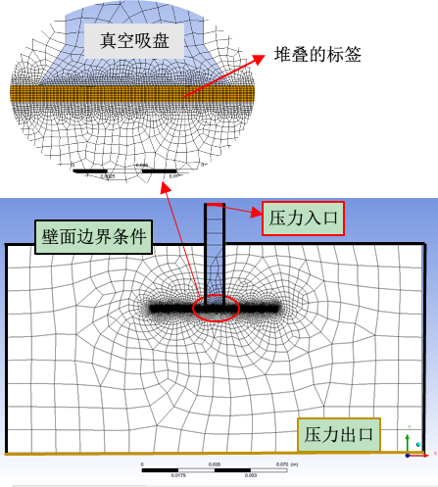
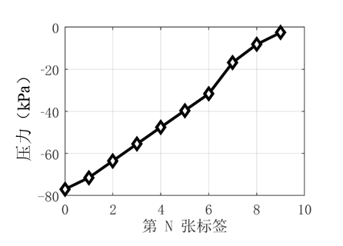
3.1 标签分离的原理方案设计
吸盘拾取标签失败的原因分析
吸盘拾取到多张的原因进行分析，有两种可能的原因：
标签的透气性导致真空在堆叠标签之间传递。
两张标签由于快速分离，两张标签之间的缝隙气流无法快速填充，从而形成局部真空。
吸盘负压渗透数值仿真模型
Notes:
那么为了提高可靠性，也就是消除真空传递效应，我们考虑了让标签之间先产生这样的一个预分离间隙，这样的话气流就可以从这个间隙之中快速的填充到标签之间，对这样的一个工况，我们做了一系列的数字仿真，右图是数字仿真的，结果可以看得到，在存在初始分析的一个情况下，它的真空传递的一个效率是在下降的，从第2张标签这一列可以看得出来，缝隙越大真空衰减的程度也就越大。当具有5毫米间隙的时候，第2张标签上的一个真空负压已经低于负40kpa。这就说明了，预分离间隙是一个有效的手段。那么怎样要来产生一个这样的预防预见性呢，我们考虑用气流诱导的方法来使标签之间产生一个又分离间隙，这样的话侧面的气流可以让标签产生预分离间隙的同时加快其流程中，因此我们也对这样的一个工况做了一个数字仿真右图是数字仿真的一个结果，我们这里只考虑了两张标签，横坐标是缝隙的一个高度，纵坐标是作用在第2张标签上的一个真空压力，这里面我们可以看得到，当有诱导气流的时候，在同样的月份里见习下，作用在第2张标签上的一个真空负压会衰减的更快，并且随着诱导气流速度的增加，这种衰减更明显。从图中也可以看出，当气流诱导速度达到30米每秒的时候，在0.5毫米的一个间隙下，第2张标签的真空负压已经衰减到了0。这样我们气流诱导标线分离的方案就可以呼之欲出了，我们首先通过气流诱导式标签产生预分离，阻断真空传递效应，然后再用真空吸盘进行吸取分离。那么为什么气流诱导会使标签发生分离呢？为了研究这个问题，我们对其机理进行了分析。首先纸张的表面并非绝对光滑，所以对对标签之间会客观地存在初始缝隙。那么这个初始缝隙是不是对气流诱导标签起到一个决定性的作用呢？对此我们对他做了两种可能的推测。一种是基于存在初始分析的分离机理，这种机理假设出此分析是必须要存在的，否则表情就无法分开，第2种是基于无初始分析的分析。这种推测基于初始分析并非是气流诱导分离的决定性作用。

Slide 26
3.1 标签分离的原理方案设计
基于气流诱导标签分离原理的提出
为了消除真空传递效应：
标签之间先预分离
预分离降低真空渗透示意图
预分离降低真空渗透示意图
Notes:
那么为了提高可靠性，也就是消除争锋传递效应，我们考虑了让标签之间先产生这样的一个预分离间隙，这样的话气流就可以从这个间隙之中快速的填充到标签之间，对这样的一个工况，我们做了一系列的数字仿真，右图是数字仿真的，结果可以看得到，在存在初始分析的一个情况下，它的真空传递的一个效率是在下降的，从第2张标签这一列可以看得出来，缝隙越大真空衰减的程度也就越大。当具有5毫米间隙的时候，第2张标签上的一个真空负压已经低于负40kpa。这就说明了，预分离间隙是一个有效的手段。

Slide 27
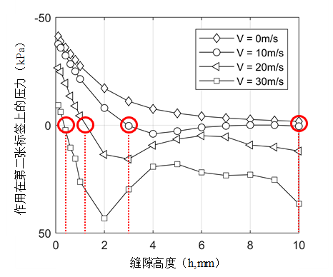
3.1 标签分离的原理方案设计
基于气流诱导标签分离原理的提出
侧面气流诱导使标签产生预分离间隙的同时加快气流填充
气流诱导标签发生预分离的示意图
气流诱导标签发生预分离的示意图
Notes:
那么怎样要来产生一个这样的预防预见性呢，我们考虑用气流诱导的方法来使标签之间产生一个又分离间隙，这样的话侧面的气流可以让标签产生预分离间隙的同时加快其流程中，因此我们也对这样的一个工况做了一个数字仿真右图是数字仿真的一个结果，我们这里只考虑了两张标签，横坐标是缝隙的一个高度，纵坐标是作用在第2张标签上的一个真空压力，这里面我们可以看得到，当有诱导气流的时候，在同样的月份里见习下，作用在第2张标签上的一个真空负压会衰减的更快，并且随着诱导气流速度的增加，这种衰减更明显。从图中也可以看出，当气流诱导速度达到30米每秒的时候，在0.5毫米的一个间隙下，第2张标签的真空负压已经衰减到了0。这样我们气流诱导标线分离的方案就可以呼之欲出了，我们首先通过气流诱导式标签产生预分离，阻断真空传递效应，然后再用真空吸盘进行吸取分离。那么为什么气流诱导会使标签发生分离呢？为了研究这个问题，我们对其机理进行了分析。

Slide 28
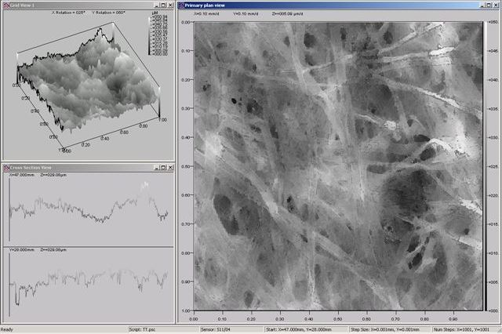
3.2 气流诱导标签分离的机理推测
纸张表面并非绝对光滑，导致堆叠标签之间存在初始缝隙
该初始缝隙是否对气流诱导标签分离其决定性作用？
气流诱导标签分离的机理有两种可能的推测：
基于存在初始缝隙的分离机理
基于无初始缝隙的分离机理
纸张表面粗糙度测量结果
Notes:
首先纸张的表面并非绝对光滑，所以对对标签之间会客观地存在初始缝隙。右图是纸张表面的微观结构图。那么这个初始缝隙是不是对气流诱导标签起到一个决定性的作用呢？对此我们对他做了两种可能的推测。一种是基于存在初始分析的分离机理，这种机理假设出此分析是必须要存在的，否则标签就无法分开，第2种是基于无初始分析的分析，即初始缝隙并不是标签分离的前提条件。接下来我们分别对他们进行介绍。

Slide 29
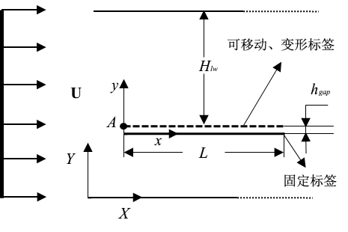
3.2 气流诱导标签分离的机理推测
基于存在初始缝隙的分离机理
基于无初始缝隙的分离机理
假设堆叠的标签之间存在初始的微小缝隙。
考虑两张标签的情况
上标签距离上边界：Hlw＞＞hgap ——外流场压力变化不大
hgap＜＜L：内部流场沿y方向变化不大，标签之间的内部流场可以用缝隙流（Leakage Flow）来描述
Notes:
首先我们来看基于存在初始缝隙的分离机理，这里我们假设标签之间存在一个初始的微小缝隙，考虑两张标签的情况，上面的标签设置为可移动的可变形的标签，下面的标签，我们把它固定，上标签距离上边界的距离远远大于缝隙内部的高度，这样的话，我们可以认为外部流产的压力是变化不大的，所以引起它分离的主要的一个原因在于缝隙内部的压力。
同时缝隙内部流场的高度，即便分离以后，它的高度也是要远小于它标签的一个本身的长度的，这样我们可以认为内部流场沿y方向变化不大，这样我们可以用缝隙流来对它进行一个描述

Slide 30
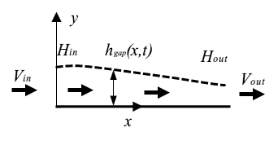
3.2 气流诱导标签分离的机理推测
基于存在初始缝隙的分离机理
基于无初始缝隙的分离机理
结合边界条件：
可得：
内部流场可以用缝隙流（Leakage Flow）来描述：
对x积分，可得缝隙内部的控制方程：
边界条件C2：
动压
静压
粘性损失

Slide 31
3.2 气流诱导标签分离的机理推测
基于存在初始缝隙的分离机理
基于无初始缝隙的分离机理
缝隙内部的流场分布：
缝隙内部的流场运动方程：
假设：
初始间隙沿x不变
标签还未分离时，上面的可移动标签保持静止
机理分析：
气流吹到堆叠的标签时，由于遇到堆叠的标签，气流会减速，因此会在堆叠的标签前面形成高压区
进入微缝隙的气流由于微缝隙内部受到阻力，气流亦会减速，形成缝隙内高压，促使分离
标签分离使得在均匀来流下，进入缝隙通道的流量更多。而这部分的动能会进一步转化为流体静压，推动标签继续分离。

Slide 32
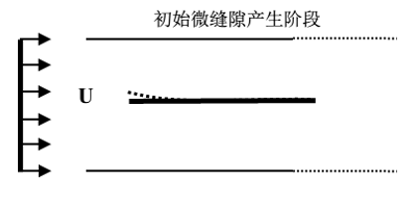
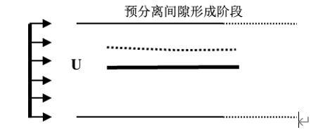
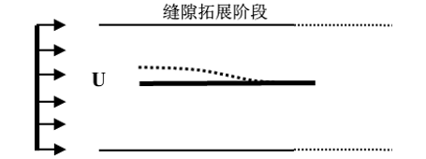
3.2 气流诱导标签分离的机理推测
基于存在初始缝隙的分离机理
基于无初始缝隙的分离机理
标签之间虽然存在微小的初始缝隙，但是该初始缝隙并非是导致分离的必要前提
在气流诱导作用下，标签分离的特点如下
一定是首张标签最先发生分离
标签最先发生分离的部位是靠近诱导气流的前端，随后拓展到整张标签的分离。
标签可以分为三个阶段：初始缝隙产生阶段，缝隙拓展阶段，预分离间隙形成阶段
该阶段的分离机理与基于存在初始缝隙的分离机理类似

Slide 33
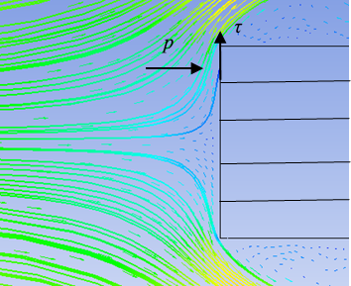
3.2 气流诱导标签分离的机理推测
基于存在初始缝隙的分离机理
基于无初始缝隙的分离机理
初始缝隙的产生是标签完全分离的基础，基于无初始缝隙的分离机理的关键在于分析初始缝隙的产生
流体作用在标签上的作用力有2种：垂直压力p（Pressure），切向粘性力τ（Shear）
微缝隙的产生，有三种可能的原因
时变的流体力导致标签发生震动
流体作用在标签前端的粘性力τ促使标签的前端发生位移
标签的正压力p使标签产生失稳。
流体作用在堆叠标签上的力

Slide 34
绪论
标签力学模型的建立
标签分离原理及初步设计
气流诱导标签分离的机理
气流诱导标签分离的方案及参数分析
标签分离的实验验证
总结与展望
Notes:
根据以上的分析，我们通过数值仿真来研究气流诱导标签分离的具体机理

Slide 35
4.1 基于Abaqus CEL方法的数值仿真
仿真需求概述及仿真实验设计
本仿真的特点
网格尺度跨度大
流体域会出现不连续变化
标签厚度仅0.12mm
标签之间的初始缝隙约为20um
标签长度为60mm
无初始缝隙
流体域会出现从无到有的变化
标签分离变形相对初始缝隙显著
适当的简化
采用相容网格方法（CEL方法）
有初始缝隙
Notes:
首先根据前面的讨论，我们需要确定初始缝隙是不是标签分离的一个前提条件，所以我们首先要对无初始缝隙的这样的一个情况做一个仿真，这个反正它有如下的一个特点，一个就是网格尺度跨度非常大，标签的厚度仅有0.12毫米，标签之间的初始缝隙大概是20微米，而标签的长度是60毫米，而由前面的考虑，标签的厚度不能忽略，因此我们需要在标签的前端建立非常细小的网格。这样带来的就是网格尺度跨度会非常大，局部的雷诺数会很高，给计算带来比较大的一个挑战。第2个特点就是流体域会出现不连续的变化，尤其是无缝的情况，会出现流体域从无到有的变化。因此我们要对模型做一个适当的简化，并且需要采用相容网格方法来对它进行仿真。这里我们采用耦合欧拉拉格朗日算法。

Slide 36
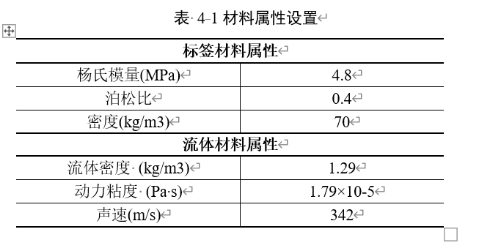
4.1 基于Abaqus CEL方法的数值仿真
计算模型与网格
对于相邻拉格朗日域中的最小特征尺寸，欧拉域需要至少使用3-5个单元的分辨率
Notes:
这就是模型的设置和材料属性的添加，在堆叠标签的区域，设定了一个网格密集区。

Slide 37
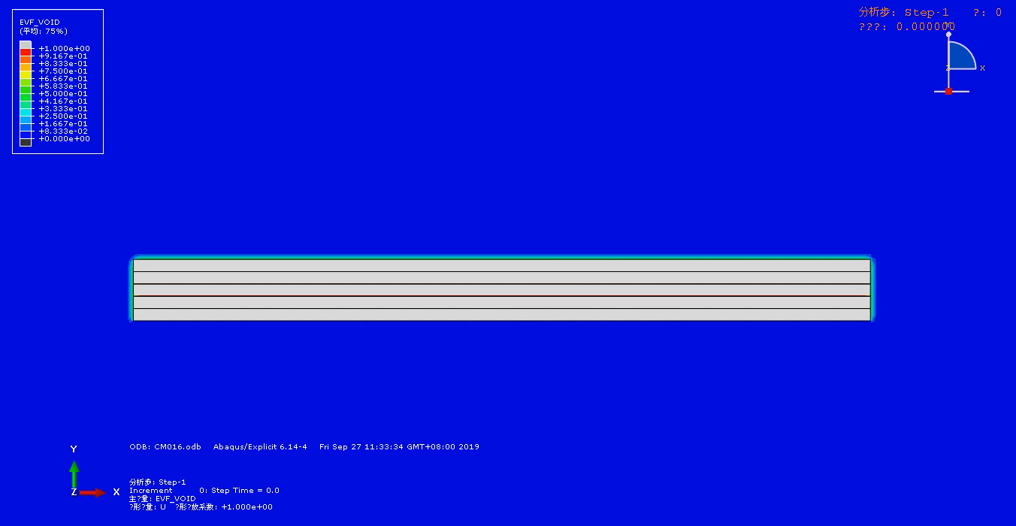
4.1 基于Abaqus CEL方法的数值仿真
仿真结果分析
EVF_VOID云图
初始间隙并非是标签分离的前提条件
可以观察到分离的三个阶段：初始缝隙产生阶段，缝隙拓展阶段和分离通道形成阶段
无初始缝隙下的体积分数云图
Notes:
这是仿真的体积分数云图的结果。从这里我们可以看到，在无初始缝隙的情况下，标签在气流诱导的作用下能够发生分离。这也就验证了此前关于无初始缝隙的机理推测。并且可以通过云图看到，标签分离可以分为三个阶段，初始缝隙产生阶段，缝隙拓展阶段，及分离通道形成阶段。

Slide 38
4.1 基于Abaqus CEL方法的数值仿真
仿真结果分析
在初始分离间隙产生阶段，即使标签之间已经产生了微小的缝隙，但是流体材料依然没有进入到缝隙之间（欧拉算法：EVF＜0.5），这并非是真实情况
当初始缝隙扩大到一定程度时，可以看到流体材料开始进入初始缝隙，并推升初始缝隙的拓展
初始时刻，T=0.002s，堆叠标签的最顶层端和最底端分别受到了方向相反的数值最大粘性剪切力CSHEARF
分离间隙变大后，受到最大的正压力出现在第一张标签的下表面和第二张标签的上表面。这意味着进入缝隙的流体开始作用在标签上，继续推升标签的分离。
EVF_VOID
CSHEARF
CNORMF
Notes:
重点讲一下，按照右边的文字

Slide 39
4.1 基于Abaqus CEL方法的数值仿真
仿真结果分析
求解时间T＜0.01s时，主要以N1节点受到的剪切力为主。
当T大于0.01s时，标签以受到节点N2的正压力为主
根据促使标签分离的作用力的不同可以将其分为两个阶段：初始分离间隙产生阶段。此时分离的驱动力主要以粘性力为主，间隙拓展分离阶段，此时以正压力为主。
并没有观察到位移共振现象
节点力（N1，N2）及节点位移（N1）随时间的变化

Slide 40
4.1 基于Abaqus CEL方法的数值仿真
CEL方法仿真的局限性
因ABAQUS CEL的局限性，还无法准确判断每个阶段具体的受力情况：
材料入侵
边界力的表达不直接，精度较差
欧拉算法导致边界力及流体域的不连续
贴体网格法分别对三个阶段进行仿真
CEL方法导致的材料入侵现象
CEL方法接触实施方法

Slide 41
4.2 初始间隙的形成机理
基于Fluent的单向FSI仿真
Fluent求解流场
数据映射
Matlab求解结构域
等效冲击力，等效粘性力，等效弯矩：
初始间隙产生的可能原因
“剥开”的粘性力τ；
弯曲力矩M；
冲击压力导致失稳。

Slide 42
4.2 初始间隙的形成机理
流场作用力分析
V=10m/s
正压力云图
速度矢量图
粘性剪切力
最大冲击力位于堆叠标签的中部，Pmax=63.76Pa;
流体遇到堆叠标签之后往垂直于堆叠标签的表面方向流动
粘性力τ的分布与正压力p的分布恰好相反，最大值出现在堆叠标签的顶部，最大粘性力为5.389PaPa，约为最大正压力的8.45%。

Slide 43
4.2 初始间隙的形成机理
流场作用力分析
流体求解数据转换后：
等效集中冲击压力：f_{n}=0.396×10⁻⁶N
等效弯矩：M =-2.64×10⁻⁹N∙m，负号表示逆时针方向
等效粘性力：τ=0.62×10⁻⁶N
变形分析
正压力f_{n}和弯矩M 对标签的变形几乎没有起到作用
初始缝隙的产生机理是粘性力导致的

Slide 44
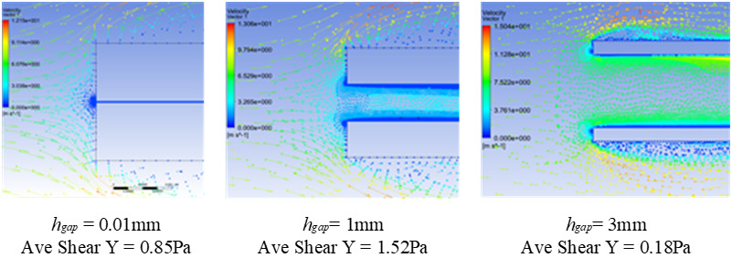
4.3 微通道的形成机理
分离间隙与粘性力之间的关系
标签分离的前期，随着标签端面缝隙h_{gap}的增大，粘性力并没有降低，反而会升高
当端面缝隙增大到一定值时，粘性力会急剧降低，此时推动标签分离的主要作用力不再是粘性力

Slide 45
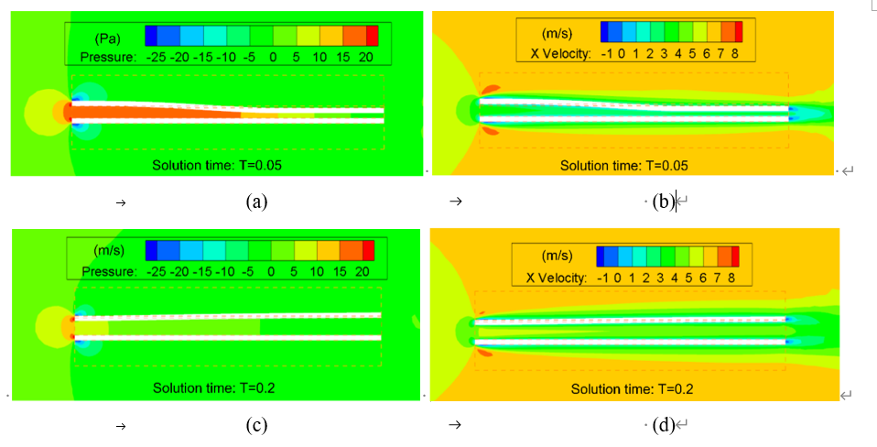
4.3 微通道的形成机理
初始分离间隙的拓展
恒定入口边界条件：V=6m/s
从压力云图可以看到，当T=0.05s时，标签前端缝隙压力升高，推动标签继续分离
当缝隙通道贯通后，流体静压恢复为流体压力，其值下降
缝隙内部压强可达20Pa，该值远大于标签端面受到的粘性力1.52Pa。
若标签初始缝隙产生，则一定能够分离（临界分离速度）
压力云图：a), c)
速度云图：b), d)
Notes:
然后我们来观察一下缝隙内部的压力云图和速度云图。可以看到，在0.05s的时候，标签缝隙前端受到了较大的正压力。并且通过速度云图可以看到缝隙内部流场速度的降低。当分离通道形成之后，缝隙内部的压力有所回落。只得注意的是，缝隙内部的正压力可达20Pa，该值远大于粘性力，因此可以得出，若标签初始分离间隙一旦形成，则标签一定能够分离。这也就意味着临界分离速度的存在。

Slide 46
4.3 微通道的形成机理
气体流速对缝隙拓展分离的影响
当入口速度较低时，位移将在短暂波动后最终稳定下来。
随着入口速度的增加，稳定后的分离距离变大。
当入口速度过大时，位移发生持续的抖动，无法稳定。
随着入口速度的增加，拍打的幅度也随之增加
不同气体流速下标签的动态响应

Slide 47
4.4 分离抖动的分析
分离抖动的线性稳定性分析
流场分区：
基本方程
无粘不可压缩流体方程：
运动边界条件：
线性伯努利方程：
流场可分为两部分：两张标签之间的内部流场区域和上面的活动标签的上方的流场区域。
流体压力采用势流方法计算
两个区域和的速度势分别为φ₁和φ₂
边界条件
在y=+∞时有界。
y=H₀时满足运动边界条件。
y=0时满足运动边界条件，即速度为0。

Slide 48
4.4 分离抖动的分析
分离抖动的线性稳定性分析
压力差
标签的运动控制方程：
基于流场基本方程、三个边界条件可以求得每个区域的速度势：
粘性张力：
将压力差及粘性张力带入运动控制方程后：
结合线性化伯努利方程可得压力差：

Slide 49
4.4 分离抖动的分析
分离抖动的线性稳定性分析
无量纲化：
色散关系：
以无量纲质量$\hat{ρ}$和无量纲速度$\hat{U}$作为控制参数：
如果上述方程有解，则满足如下不等式：
其中：
无量纲标签的运动控制方程：
令S=0可以求解出临界稳定速度的表达式：
其中：

Slide 50
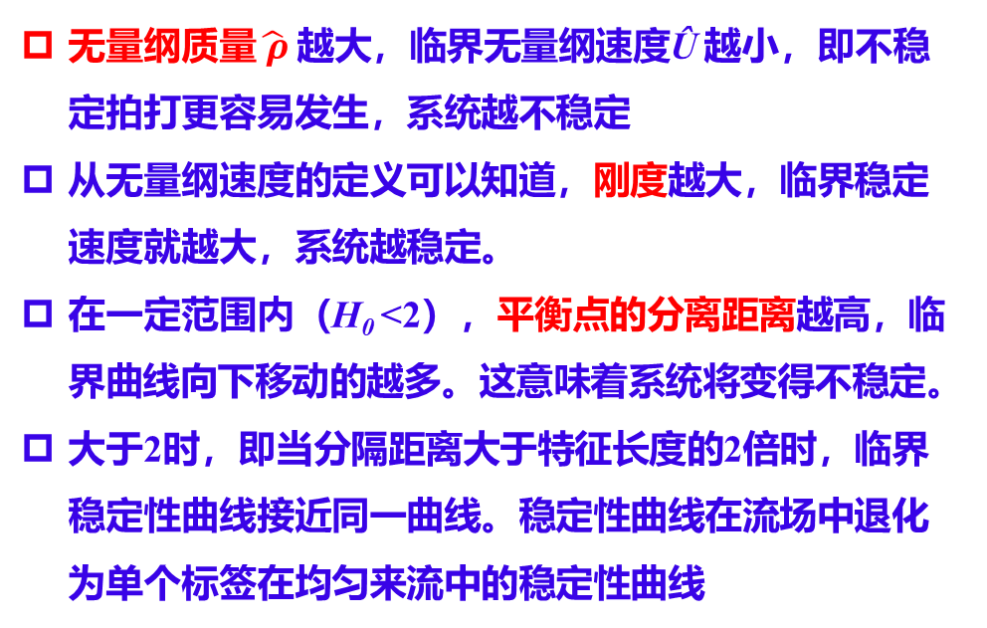
4.4 分离抖动的分析
分离抖动的线性稳定性分析
无量纲质量$\hat{ ρ}$越大，临界无量纲速度Û 越小，即不稳定拍打更容易发生，系统越不稳定
从无量纲速度的定义可以知道，刚度越大，临界稳定速度就越大，系统越稳定。
在一定范围内（H₀ <2），平衡点的分离距离越高，临界曲线向下移动的越多。这意味着系统将变得不稳定。
大于2时，即当分隔距离大于特征长度的2倍时，临界稳定性曲线接近同一曲线。稳定性曲线在流场中退化为单个标签在均匀来流中的稳定性曲线
无量纲临界速度与无量纲质量之间的关系

Slide 51
4.4 分离抖动的分析
分离抖动的线性稳定性分析
无量纲临界速度与无量纲质量之间的关系 （k =2π，Re = 40000，K = 0，K = 15.4，K = 154）
具有较大回复力的系统的临界稳定无量纲速度曲线较高
较大的回复力qre导致较小的稳定分离距离，而稳定的分离距离越小，系统越不稳定。
这两个效果的结果具有相反的趋势，因此当前的线性稳定性分析不能完全解释回复力对稳定性的影响，需要通过数值方法获得。

Slide 52
4.4 分离抖动的分析
分离抖动的数值仿真分析
在三种不同的标签密度下，上标签尾端在y方向上的瞬态位移（E = 5Mpa，U = 8.5m / s）
在三种不同的标签刚度下，上标签尾端在y方向上的瞬态位移（ρ = 70 kg/m3, U=9m/s）

Slide 53
4.4 分离抖动的分析
分离抖动的数值仿真分析
回复力越小，系统的稳定性越好
这意味着回复力通过影响标签的稳态分离距离从而影响系统的稳定性
在三种不同的标签刚度下，上标签尾端在y方向上的瞬态位移（ρ = 70 kg/m3, U=9m/s）

Slide 54
4.4 分离抖动的分析
分离抖动的数值仿真分析
回复力越小，系统的稳定性越好
这意味着回复力通过影响标签的稳态分离距离从而影响系统的稳定性
在三种不同的标签刚度下，上标签尾端在y方向上的瞬态位移（ρ = 70 kg/m3, U=9m/s）

Slide 55
4.4 分离抖动的分析
本章研究总结
无初始缝隙的分离机理—气流诱导标签分离的方案可以在标签表面非常光滑的场合同样适用
气流诱导标签可以分为三个典型的阶段。
诱导气流的速度存在有效的区间。
临界分离速度
临界稳定分离速度
在有效区间内，诱导气流速度的增加会使标签获得更大的分离距离
标签的密度以及标签受到的回复力对标签的稳定性起消极作用，标签的刚度对稳定性起积极作用。
Notes:
第一点：无初始缝隙也可以分离，这意味着该方案可以用于表明光滑的标签。
第二点：流速过低的诱导气流无法使标签产生初始分离间隙，从而无法分离。且随着诱导气流的流速的增加，分离的距离越大。而流速过高会导致分离的抖动现象。这会降低方案的可靠性。因此，在设计相关的结构时，若能提高分离的稳定性，则可以通过增加诱导气流实现更大的分离距离。
第三点：通过稳定性分析可知，标签的密度以及标签受到的回复力对标签的稳定性起消极作用，标签的刚度对稳定性起积极作用。即临界分离抖动速度与标签的密度、刚度，标签受到的回复力有关。标签的密度越大、刚度越低、受到的回复力越大，分离抖动越容易产生。

Slide 56
绪论
标签力学模型的建立
标签分离原理及初步设计
气流诱导标签分离的机理
气流诱导标签分离的方案及参数分析
标签分离的实验验证
总结与展望

Slide 57
5.1 气流诱导标签分离的方案
设计需求及设计思路
通过此前的理论分析和仿真分析，可以得知气流诱导标签分离的方案思路为：
通过气流诱导标签发生预分离，阻断真空传递，再通过真空吸盘拾取
设计需求：
持续标签供给
合理的约束（防止无规律的变形）
气流诱导的实现
预分离的间隙可以调整
系统的稳定性高，不易在高速诱导气流下发生抖动
间接提高刚度
增加阻尼

Slide 58
5.1 气流诱导标签分离的方案
气流诱导标签分离方案原理
持续标签供给
合理的约束
气流诱导的实现
预分离的间隙可以调整
系统的稳定性高
P₀₁、P₁₂、P₂₃—标签分离后形成的各腔内压强
F_{吸}—示吸盘的吸力；
N_{s}⁰¹、N_{x}⁰¹、f_{s}⁰¹和f_{x}⁰¹—上下挡杆对第一张标签的正压力和摩擦力
N_{s}²¹、N_{x}²¹、f_{s}²¹和f_{x}²¹ —第二张标签对第一张标签上下接触区域的正压力和摩擦力

Slide 59
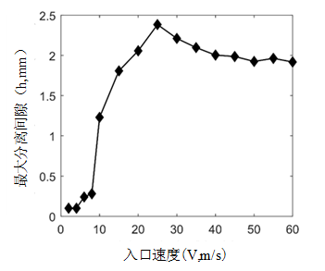
5.1 气流诱导标签分离的方案
标签盒及档杆的约束对分离的影响
虽然随着侧边气流流速的增加，标签的分离距离亦会增加，但是超过一定数值后，标签的分离距离将不会发生较大变化
施加约束对分离稳定性的影响
在标签盒及档杆约束下，气流对分离距离的影响
增加约束可以增加系统的稳定性
增加约束的情况下能够通过增大侧边吹入的气流实现更加大的分离距离

Slide 60
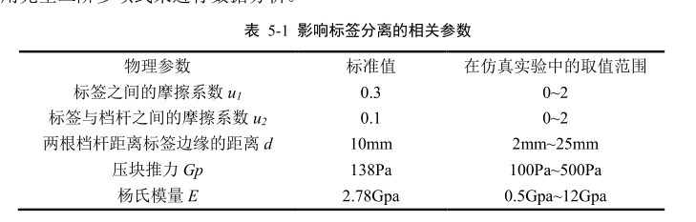
5.2 气流诱导标签分离方案的参数分析
影响标签分离的相关参数
由于需要研究的参数较多，并且参数之间相互耦合，因此采用ANSYS中的响应曲面法来对此进行研究。设计点采用300个采样点的DOE表，采用Full 2nd-Order Polynomial来进行数据分析。
标准值是本文研究的典型值，该值与实际的物理参数最为接近
取值范围的选取旨在于实施一系列的仿真来对这些参数的影响进行研究

Slide 61
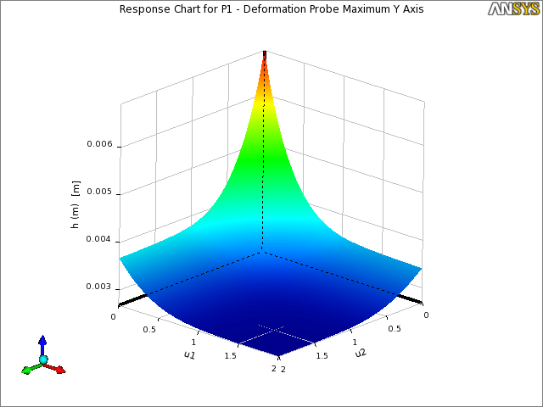
5.2 气流诱导标签分离方案的参数分析
影响标签分离的相关参数
标签分离位移分为两部分：本身变形，标签滑动位移产生的变形
标签之间的摩擦系数u1及与档杆的摩擦系数u2越大时，最大分离距离越小；
当u1及u2大到一定程度时，对分离的影响不大，在固定载荷下，趋近于一个固定的数值（本身变形）。

Slide 62
5.2 气流诱导标签分离方案的参数分析
影响标签分离的相关参数
重块压力与摩擦系数对于分离的影响类似。在低于500Pa的情况下，重块压力对分离的影响较大，随着重块压力的进一步提升，影响趋势则会变缓，最终趋向于固定的数值。
两根档杆距离相距越远，分离距离越大。两者之间的关系接近线性。
然而两根档杆距离标签两端的距离过小，标签有可能脱离档杆。

Slide 63
5.2 气流诱导标签分离方案的参数分析
影响标签分离的相关参数
其中档杆距离（d）的灵敏度系数为正，其他参数的灵敏度系数为负，这意味着在给定流体载荷下，除了档杆距离与分离距离呈正相关外，其余参数均与分离距离呈负相关。其中，杨氏模量（E）最大，u1的灵敏度系数大于u2的灵敏度系数，重物块（Gp）产生的推力的灵敏度系数最小。
在相同的载荷（15Pa）下，刚度越大，分离的距离越小。2.66Mpa的杨氏模量接近日常A4用纸。可以得出，普通的纸质标签可以取得很好的分离效果。

Slide 64
绪论
标签力学模型的建立
标签分离原理及初步设计
气流诱导标签分离的机理
气流诱导标签分离的方案及参数分析
标签分离的实验验证
总结与展望

Slide 65
6.1 标签分离的实验装置
分离位移的数据获取

Slide 66
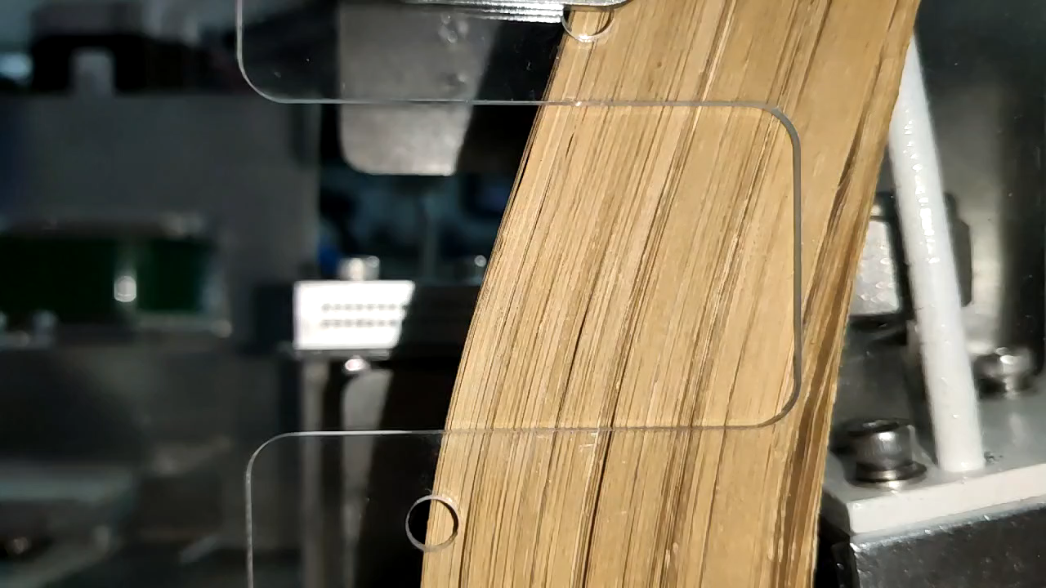
6.2 试验结果与讨论

Slide 67
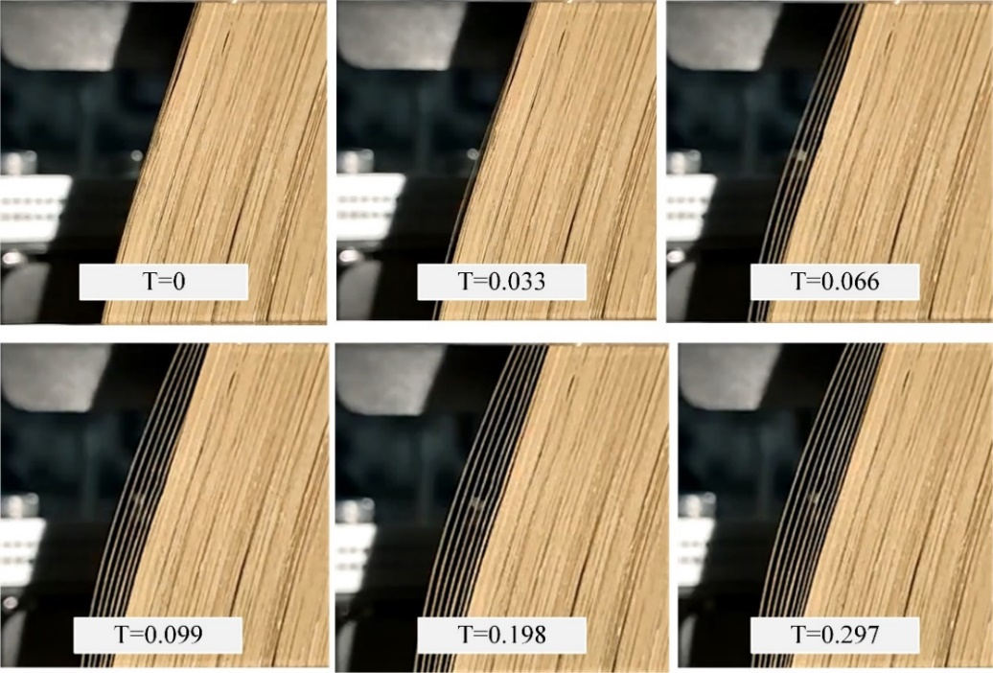
6.2 试验结果与讨论
在0.033秒堆叠标签中的首张标签率先发生分离
在0.066秒后4张标签开始分离。
0.297秒后8张以上的标签发生了有规则的分离
首张标签最先分离，后续标签依次分离
首张标签预分离的时间小于0.1s

Slide 68
6.2 试验结果与讨论
呈现出依次分离
首张标签分离距离大于第二张
总分离位移的增加是多张标签分离的结果

Slide 69
6.2 试验结果与讨论
临界分离速度的存在
气体流速持续增加，标签总的分离位移持续增大
首张标签的间隙随流速的增加先增大后趋于稳定，与仿真一致

Slide 70
6.2 试验结果与讨论
档杆距离越大，总分离位移越大，并且在不同的喷嘴流速下，两者之间的关系呈线性关系。
压块推力越大，缝隙越小，变化快慢程度减弱，与仿真的结果一致。

Slide 71
6.2 试验结果与讨论
标签质量越大，抗弯刚度越高，在相同的喷嘴速度下分离缝隙越小。
标签质量越大，抗弯刚度越高，标签的临界分离速度也越大。

Slide 72
6.3 与包装机的集成
标签分离模块原理图
包装机的总体性能指标
主要性能指标 | 具体参数
包装效率 | 1200包/小时
标签库容量 | ＞3600
袋库容量 | ＞1200个
可靠性指标 | 99.9%
标签分离模块由标签盒、取标单元、和送标单元三部分组成

Slide 73
6.3 与包装机的集成
标签分离模块的性能指标
理论最小周期：T=2.9s
关键路线：
取标伸→吹气→取标缩→旋转工位-90°→取标伸→吹气→取标缩→旋转工位+90°

Slide 74
6.3 与包装机的集成
标签分离模块的产率指标
标签分离模块的可靠性指标
测试序列 | 测试值（T_{S}，s） | 符合情况
1 | 2.94 | √
2 | 2.92 | √
3 | 2.98 | √
平均值 | 2.95 | √
测试序列 | 成功数/样本总数 | 可靠性 | 符合情况
1 | 1999/2000 | 99.95% | √
2 | 2000/2000 | 100% | √
3 | 1998/2000 | 99.9% | √
平均值 | — | 99.95% | √

Slide 75
绪论
标签力学模型的建立
标签分离原理及初步设计
气流诱导标签分离的机理
气流诱导标签分离的方案及参数分析
标签分离的实验验证
总结与展望

Slide 76
7.1 全文工作及创新点总结
提出了一种基于气流诱导标签预分离，阻断真空传递后再用真空吸盘拾取的标签分离新方案。
揭示了气流诱导标签分离的机理，研究表明标签分离的动态过程呈现出三个阶段：初始间隙产生阶段、微缝隙拓展阶段、分离通道形成阶段。
研究了气流诱导标签分离的稳定性，研究结论对设计、调试相关机构提供了指导依据
设计了完整的气流诱导标签分离的方案，并从气体流速、标签的约束以及标签本身的物理特性三个角度对该分离方案进行了参数分析。
设计并制造了气流诱导标签分离的实验装置。通过观察标签分离的动态过程，得出首张标签最先分离，后续的标签依次分离，这可以保证每次只取到第一张标签，并且能实现持续分离的效果。此外，首张标签的预分离在0.1s内即可完成，分离效率显著。
实现了包装机的集成，通过实验测试了该模块能满足整机对效率及可靠性的需求。

Slide 77
7.2 下一步研究工作展望
拓展标签的规格，增加样本的数量，以获得更广泛和更准确的结论
研究结合反馈机制的分离控制方案及算法，提高气流诱导标签分离的方案的灵活性
针对气流诱导的下阈值——临界分离速度进行进一步的研究

